Slide 1

Работа учителя по теме самообразования

Slide 2
Для чего необходима работа по теме самообразования
Изучать, разрабатывать и внедрять новые педагогические технологии, формы, методы и приемы обучения
Периодически проводить самоанализ своей профессиональной деятельности
• Совершенствовать свои педагогические компетенции (предметно-методологическая, психолого-педагогическая, валеологическая, исследовательская, медиатехнологическая)

Slide 3
Требования, определяющие выбор темы
Тема каждого педагога должна быть связана с темой, над которой работает весь педагогический коллектив.
Проблема педагогу интересна или он испытывает затруднения по данной теме.
В теме отражены инновации в педагогической практике.
Важна актуальность (необходимость) выбранной или предложенной темы. Значимость для теории и практики.
Проблемность (неочевидность решений, необходимость поиска в теории, преодоление трудностей на практике)
Соответствие современным концепциям развития общества и человека (гуманно-личностная или социально-личностная ориентация, системно-деятельностный подход).

Slide 4
Актуальность темы
Актуальность темы исследования обусловлена следующими факторами:
восполнение каких-либо пробелов в науке и практике;
дальнейшее развитие проблемы в современных условиях;
своя точка зрения в вопросе, по которому нет единого мнения;
обобщение накопленного опыта;
суммирование и продвижение знаний по основному вопросу;
постановка новых проблем с целью привлечения внимания педагогического сообщества.

Slide 5
Как правильно формулировать тему самообразования
Формулировка традиционной темы самообразования условно содержит три части
I часть (основная часть: содержит проблему) | II часть (связующее звено) | III часть (аспект, через который будет решаться обозначенная проблема)
Совершенствование… Формирование… Интеграция … Развитие … Организация … Осуществление … Применение … Использование… Управление … Повышение … Разработка … Реализация … Создание … | … как средство… … как условие… …аспект… …фактор… …основа… …механизм… | развития …совершенствования …активизации …повышения …оптимизации …эффективности …реализации

Slide 6
Определяем тему
Работа с одарёнными обучающимися на уроках математики и во внеурочной деятельности
Тьюторское сопровождение проектной деятельности подростков как средство формирования проектного мышления.
Методы и приемы увеличения скорости чтения
Стратегия «Fishbone» как приём реализации технологии критического мышления.
Развитие критического мышления у детей.
Тьюторское сопровождение проектной деятельности подростков(содержит проблему) как средство (связующее звено) формирования проектного мышления ((аспект, через который будет решаться обозначенная проблема)
)

Slide 7
Как правильно формулировать тему самообразования
«Развитие УУД на уроках … (предмет) посредством использования принципов деятельностного подхода»
«Развитие готовности и способности учащихся к саморазвитию на уроках… (предмет) в .. классах посредством использования принципов деятельностного подхода»;
«Личностно-ориентированный подход как важное условие эффективности процесса обучения »
«Межличностное общение учителя с учащимися как важное условие эффективности процесса обучения в начальной школе»;
«Повышение функциональной грамотности обучающихся на уроках (предмет) через использование информационных технологий»
«Повышение информационной грамотности обучающихся основной школы на уроках (предмет) через использование информационных технологий»

Slide 8
Темы не должны быть:
слишком общими: «Использование инновационных технологий в обучении… (предмет)» (нельзя освоить в совершенстве одновременно все инновационные технологии; это может быть либо одна технология, либо некоторые приёмы нескольких технологий);
незавершёнными: «Способы активизации познавательной деятельности обучающихся» (формулировка незакончена, возникают вопросы: «Для чего активизируете?», «На каком предмете?»);
слишком повседневными: «Формирование знаний, умений, навыков на уроках… (предмет)», «Активизация мыслительной деятельности на уроках».

Slide 9
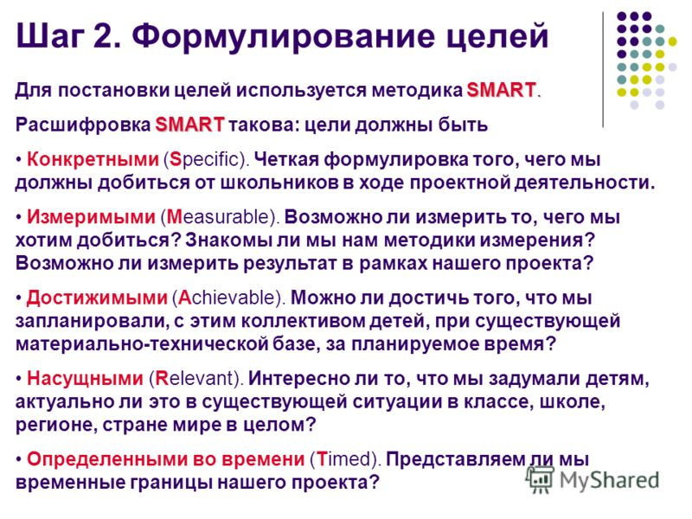

Slide 10


Slide 11
Формулировка цели
Ключевыми словами в формулировке цели выступают:
глагол в неопределенной форме (исследовать, описать, осуществить, выучить, раскрыть и т.п. )
отглагольные существительные
(исследование, описание и т.п.).

Slide 12
Определяем цели
Подготовка учащихся к ЕГЭ
Систематизировать основные методы запоминания иностранных слов для лучшего освоения предмета.
Создание системы домашнего задания по физике в электронной форме в соответствии требованием ФГОС;

Slide 13
Задачи исследования
Задачи исследовательского проекта перечисляются и начинаются словами:
выяснить, изучить, провести, узнать, проанализировать, исследовать, определить, рассмотреть, найти, предложить, выявить, измерить, сравнить, показать, собрать, сделать, составить, обобщить, описать, установить, разработать, познакомиться и т.п.

Slide 14
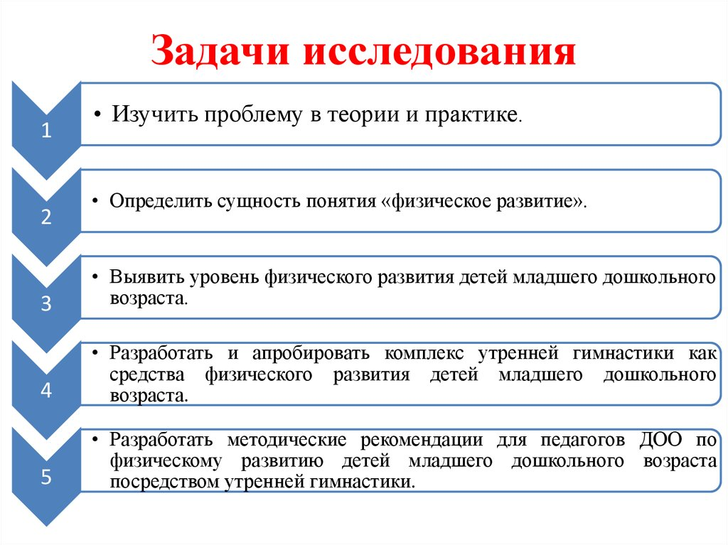

Slide 15
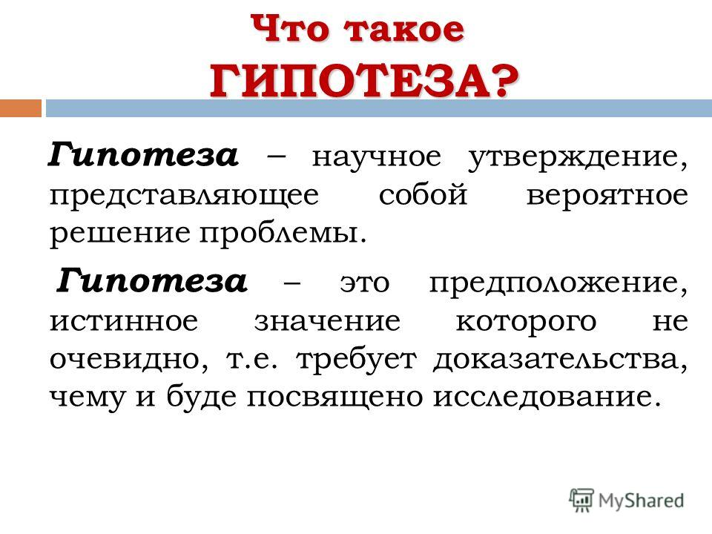

Slide 16
гипотеза
Гипотеза начинается словами:
предположим……………..
допустим ……………………..
возможно ……………………..
что, если…………………….
если, то ……………………….

Slide 17

Объект - предмет
Выделение из практической сферы процесса, который будет изучаться, - объекта исследования.
Выделение предмета исследования( или предметов), т.е. аспектов(познавательных позиций, точек отсчета и наблюдения), связей, отношений, взаимовлияний, способов деятельности, которые будут глубоко изучаться.
Осознание необходимости проводить все исследования в рамках предмета.
Определение эмпирической базы исследования( место, учреждение, тип выборки и т.д.).

Slide 18
Выбор объекта и предмета исследования
Название объекта исследования содержится в ответе на вопрос:
что рассматривается?
Название предмета исследования содержится в ответе на вопрос:
что изучается?

Slide 19
Выбор объекта и предмета исследования
Например. Если объектом исследования будет учебный процесс в начальной школе, то предметом исследования может быть проектирование элективного курса в начальной школе.
Если объект исследования – деятельность детских общественных объединений, то предметом исследования может быть волонтерская деятельность детского общественного объединения.

Slide 20
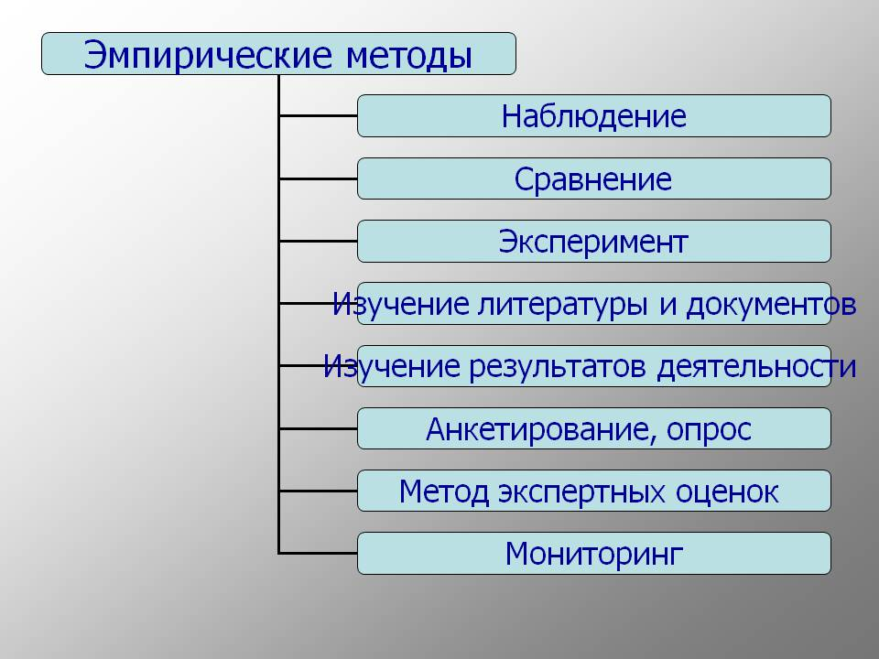

Slide 21
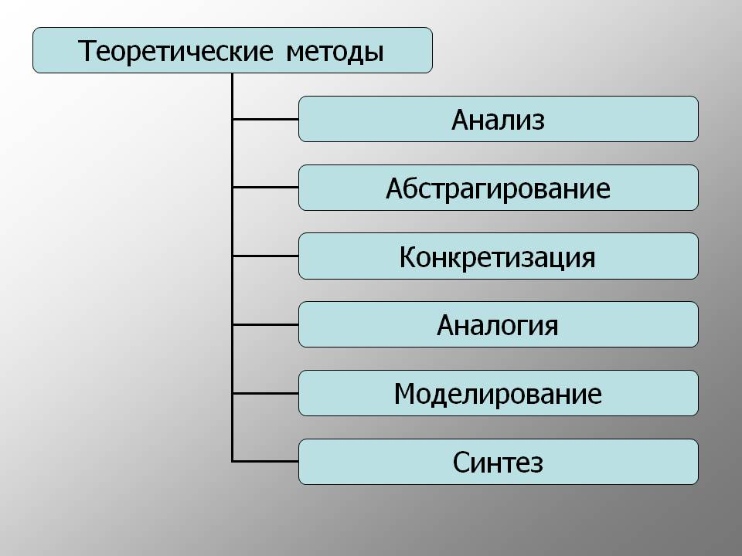

Slide 22
Структура введения
Актуальность темы исследования
Проблема, на решение которой направлено исследование
Объект и предмет исследования
Цель исследовательской работы
Задачи исследовательской работы
Гипотеза (предположение)
Основные этапы работы, организация
Методы исследования
Научная новизна исследования
Теоретическая значимость работы
Практическая значимость работы
Характеристика основных источников получения информации

Slide 23
Результат самообразования
Каждая деятельность бессмысленна, если в ее результате не создается некий продукт, или нет каких-либо достижений.
Каковы могут быть результаты самообразования преподавателя на некотором этапе?
повышение качества преподавания предмета в конкретных показателях
разработанные или изданные методические пособия, статьи, учебники, программы, сценарии,
разработка новых форм, методов и приемов обучения
разработка дидактических материалов, тестов, наглядностей выработка методических рекомендаций по применению новой информационной технологии
разработка и проведение открытых уроков по собственным, новаторским технологиям
проведение тренингов, семинаров, конференций, мастер-классов, обобщение опыта по исследуемой проблеме (теме)

